Slide 1
LTE
박지훈, 최창규, 박귀환, 고준규, 공병민, 오석현

Slide 2
목차
프로젝트 목표
수행 내용 및 중간 결과
수정 내용 및 추진 방향
향후 추진 계획

Slide 3

프로젝트 목표
3명 이상의 화상 통화 서비스를 제공하는 것을 목표로 한다.

Slide 4

프로젝트 목표
영상에서 사용언어를 다국어(한국어, 영어, 일본어)로 번역하여 제공한다.

Slide 5

프로젝트 목표
기존의 서비스와 다르게 설정 단계를 어렵지 않게 하여 접근성을 높인다.
ex) 간편한 채팅 Room 생성, 간편한 ID 등록 등

Slide 6

프로젝트 목표
각각의 사용자에게 보여지는 번역 Script를 채팅방 형식으로 기록을 남겨서 이를 통해 의사소통을 하는데 어려움을 해소한다.

Slide 7
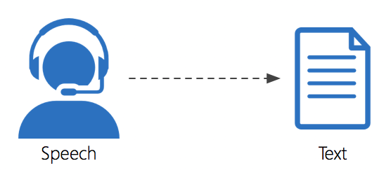
수행 내용 및 중간 결과
계획서 상의 연구 내용
speech to text 기능 구현

Slide 8
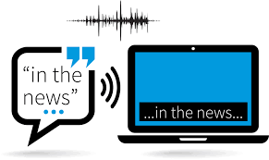
수행 내용 및 중간 결과
수행내용
음성 인식 및 번역 결과 채팅방 구현

Slide 9
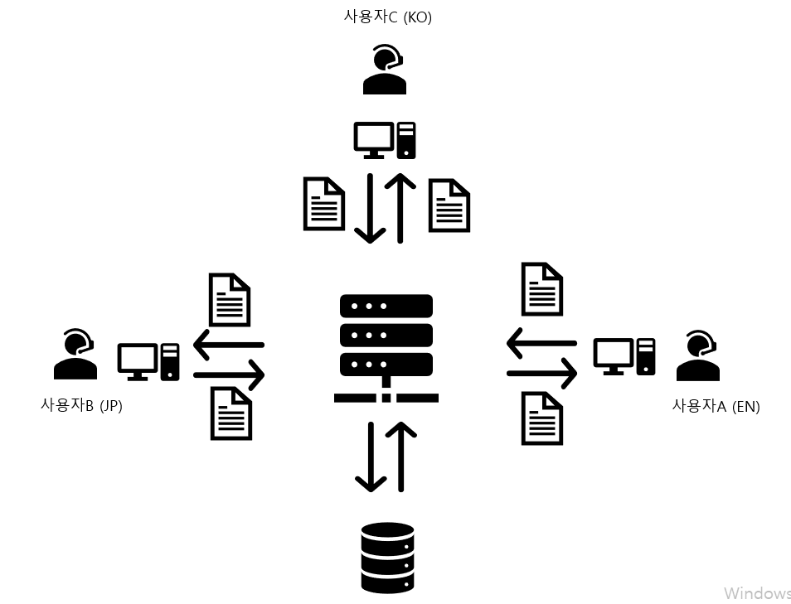
수행 내용 및 중간 결과
수행내용
음성 인식
번역 결과 채팅방 구현

Slide 10

수행 내용 및 중간 결과
수행내용
계획과 현재 상황 비교

Slide 11
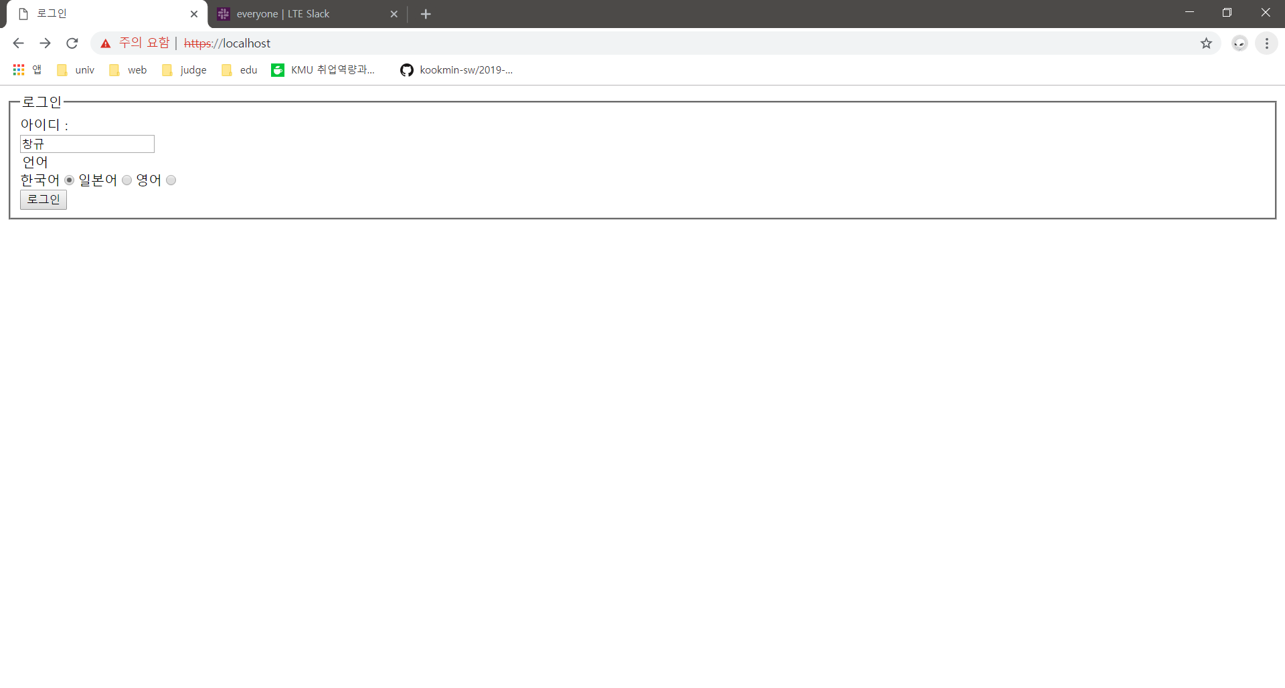
시연 결과

Slide 12
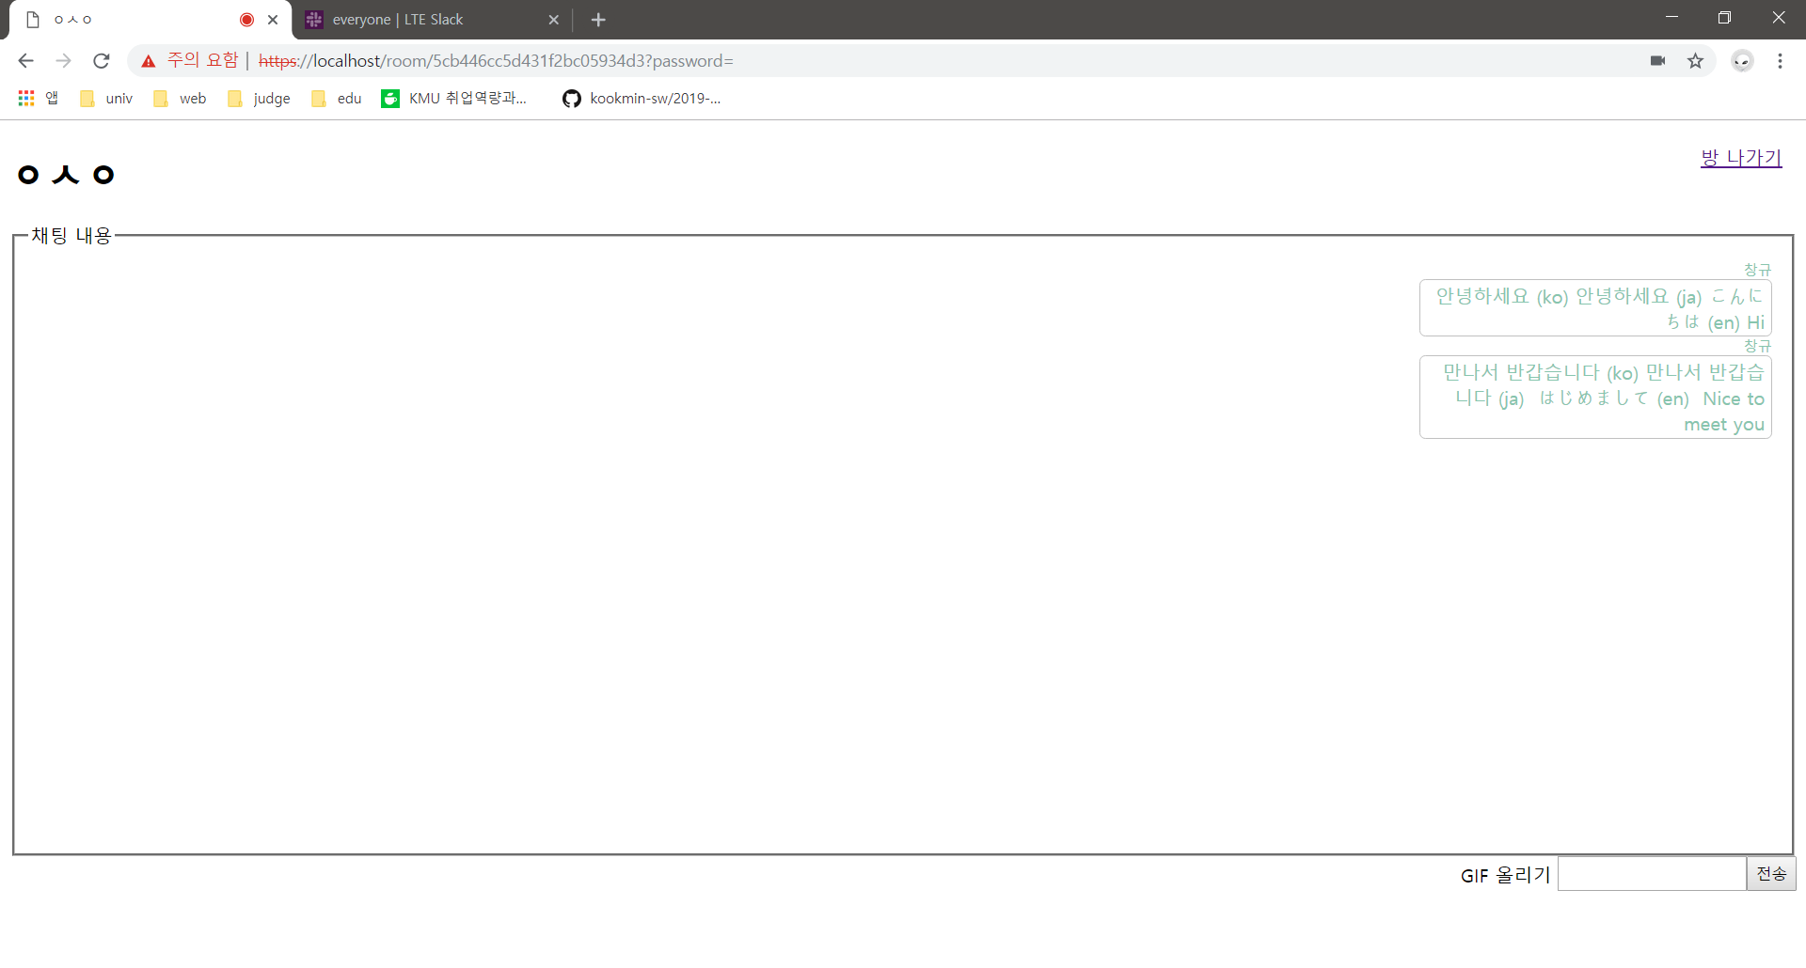
시연 결과

Slide 13
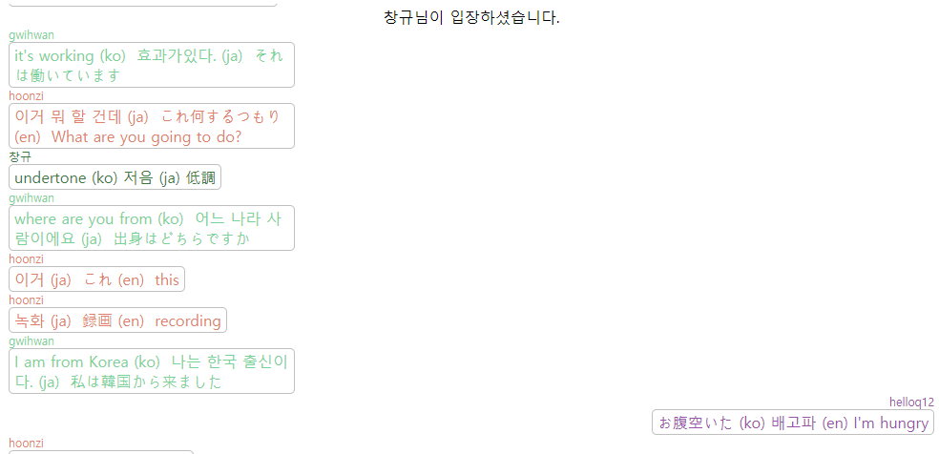
시연 결과

Slide 14
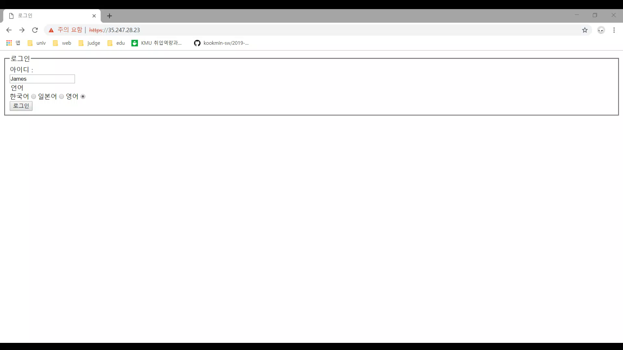

Slide 15

수정 내용 및 추진 방향
수정사항

Slide 16

향후 계획
향후 계획
화상통화 기능 구현

Slide 17
QnA

